Slide 1
Районное методическое объединение учителей математики
03.11.2020г.

Slide 2
Тема : «Формирование педагогических навыков развития у обучающихся математической грамотности в условиях реализации ФГОС ООО и СОО»
Направления работы на 2020-2021 учебный год:
Информационная деятельность.
Деятельность по развитию профессионального роста педагогов.
Экспертная и аналитическая деятельность.

Slide 3
Цель работы:
Развитие профессиональных компетенций учителей математики для формирования и оценивания математической грамотности обучающихся в условиях реализации ФГОС ООО и СОО»

Slide 4
№ | Направление | Мероприятия | Задача | Сроки исполнения | Место проведения | Ответственные
1 | Информационная деятельность | Семинар «Анализ качества подготовки обучающихся к государственной итоговой аттестации по математике в 2019-2020 учебном году»: 1. Методические рекомендации для учителей, подготовленные ФИПИ на основе анализа типичных ошибок участников ЕГЭ 2020 года; 2. Изменения в КИМ ОГЭ и ЕГЭ по математике в 2020-2021 учебном году | 1.Анализ результатов внешней оценки качества образования. 2.Информирование учителей о содержании КИМ. | 03 ноября 2020 в 10.00ч. | Zoom | Афанасьева Н.Е.
 |  | 2.Круглый стол: «Формирование функциональной грамотности на уроках математики» | Ознакомление педагогов с опытом инновационной деятельности учителей математики района | Декабрь 2020 | Zoom | Афанасьева Н.Е., учителя математики
2 | Развитие профессионального роста педагогов | 1. Разработка учебных заданий, направленных на формирование математической грамотности обучающихся | Организация методического сопровождения по применению учителями математики педагогических технологий деятельностного типа, обеспечивающих высокое качество образовательных результатов по ФГ | В течение года |  | Учителя математики
 |  | 2. Практические методы, способы и приёмы решений задач ЕГЭ (профиль, задания 13-19) |  | Март 2021 |  | Махова С.Ю., Тоомсалу К.В., Жукова Т.С., Ламанская Т.Н.
3 | Экспертная и аналитическая деятельность | 1. Мониторинг и анализ результатов ВПР в ОУ района по математике | Организация экспертно-аналитической деятельности результатов ВПР в ОУ | По плану ЦОКО | http://ermuo.ru/ | Афанасьева Н.Е.
 |  | 2. Заседание жюри муниципального этапа ВсОШ по предмету «Математика» | Проверка работ школьников 7-11 классов | Декабрь 2020 | стр. РМО учителей математики | Члены жюри
 |  | Конкурс исследовательских и проектных работ обучающихся | Организация экспертно-аналитической деятельности исследовательских и проектных работ обучающихся ОУ | По плану УО | http://ermuo.ru/ | Учителя математики
 |  | 3. Аналитический отчет педагогов по развитию профессиональной компетентности | Аналитика представленных материалов | Апрель-2021 |  | Аттестующиеся педагоги

Slide 5
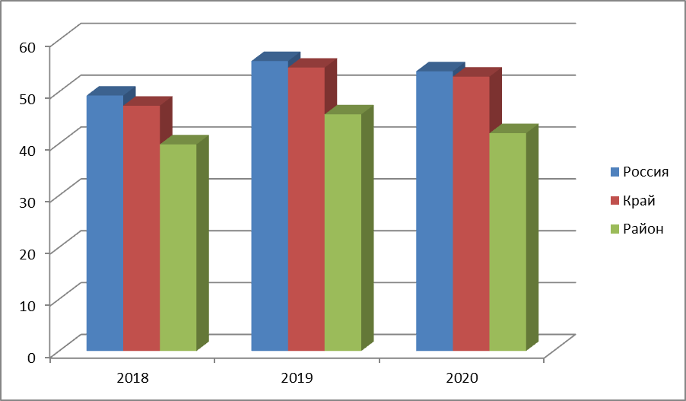
Результаты сдачи ЕГЭ по математике (профиль) за 3 года
 | 2018г. | 2019г. | 2020г.
Россия | 49,26 | 55,91 | 53,94
Край | 47,31 | 54,65 | 52,90
Район | 39,84 | 45,63 | 42,00

Slide 6
Количество участников ЕГЭ по предмету математика (профиль)
Самые высокие баллы:
 | Количество участников ЕГЭ по учебному предмету | % от общего числа участников в муниципалитете
Количество/доля участников в целом по краю | 7557 | 58,44%
Ермаковский район | 30 | 47,54%

Slide 7
Развитие когнитивной гибкости на уроках математики
Эффективны методические приемы:
проблемные, творческие задания;
метод проектов и эвристического исследования
задания, связанные с жизнью
мнемотехника;
морфологический анализ;
Решение заданий PISA

Slide 9
Планируемые меры методической поддержки изучения учебных предметов в 2020-2021 уч.г. на региональном уровне
№ | Дата (месяц) | Мероприятие (указать тему и организацию, которая планирует проведение мероприятия)
1 | 4 четверг месяца в течении года | Серия вебинаров «Методический четверг» по вопросам подготовки обучающихся к ГИА, КК ИПК
2 | Сентябрь, декабрь | Обучение руководителей районных и городских (муниципальных) методических объединений учителей математики в т.ч. по вопросам организации работы с обучающимися для подготовки к ГИА
3 | Октябрь – март | Серия семинаров «Фактор педагогического успеха» для учителей математики»
4 | Февраль 2021г | Курсы повышения квалификации «Методы и приемы решения заданий с развернутым ответом в ЕГЭ по математике», КК ИПК РО
5 | Февраль 2021 г | Курсы повышения квалификации «Система подготовки обучающихся к ЕГЭ по математике. Модуль 1. Как преодолеть минимальный порог»
6 | Февраль 2021 г | Курсы повышения квалификации «Система подготовки обучающихся к ЕГЭ по математике. Модуль 2. Как подготовить высокомотивированных школьников»
7 | Февраль – апрель 2021г | Серия окружных семинаров для учителей математики по вопросам организации работы с обучающимися для подготовки к ГИА
8. | В течение года | Реализация трека по математической грамотности в рамках деятельности Центра непрерывного повышения профессионального мастерства
9. | Сентябрь, февраль, апрель | Курсы повышения квалификации «Формирование читательской грамотности на разных предметах»

Slide 10
Трансляция эффективных педагогических практик ОО с наиболее высокими результатами ЕГЭ 2020 г.
№ | Дата (месяц) | Мероприятие (указать формат, тему и организацию, которая планирует проведение мероприятия)
1 | Ноябрь 2020 | 3 Краевой форум учителей математики и информатики
3 | Март 2021 | Форум педагогических практик
2 | В течение года | В рамках деятельности сетевого методического объединения учителей математики
4 | 2 четверг месяца в течение года | В рамках серия вебинаров «Методический четверг» по вопросам подготовки обучающихся к ГИА, КК ИПК

Slide 11
VI Красноярский Педагогический марафон «Формирование функциональной грамотности: что необходимо и можно сделать в ближайшей перспективе»
03 ноября в 15.00 состоится вебинар по теме «Подходы к формированию математической грамотности».
На вебинаре будут рассмотрены особенности работы с заданиями, направленными на формирование математической грамотности:
- что такое математическая грамотность и каковы этапы решения проблем посредством использования математики; - в чем отличие заданий, направленных на формирование математической грамотности, от традиционных текстовых задач по математике;
- некоторые практические подходы включения заданий, направленных на формирование математической грамотности в учебное занятие;
-ресурсы, которые можно использовать в своей работе;
- пути решения преемственности данного вопроса.
Зарегистрироваться на вебинар можно по ссылке: https://events.webinar.ru/526131/6735923

Slide 12
Расписание ГИА на 2021 год
31 мая — ЕГЭ по математике базового уровня, ‎ЕГЭ по математике профильного уровня;
8 июня — ОГЭ по математике.

